Slide 1


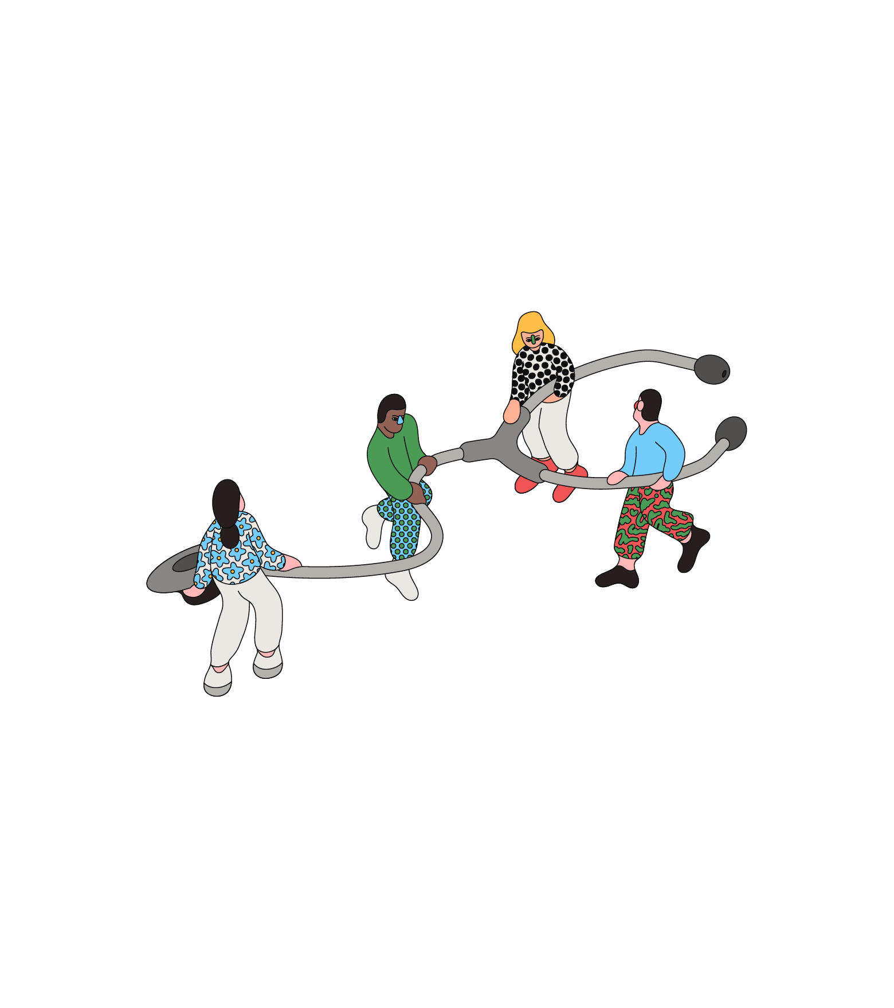

Les régionales
Mai 2026
Créteil
Les régionales de printemps d’Ile-de-France ont eu lieu cette année à Créteil au siège national de la maison du handball.
C’est l’occasion pour les élus de comprendre les éléments clé des résolutions qui seront votées lors de l’AG et de pouvoir échanger avec les administratrices et administrateurs.

Slide 2

Titre 2
Titre 3
Titre 4
Titre 1

